Slide 1
概率论与数理统计
广东工业大学
主讲教师：

Slide 2
第二章 随机变量
§1 随机变量及其分布函数
§2 离散型随机变量及其分布
§3 连续型随机变量及其分布
§4 随机变量函数的分布

Slide 3






§1 随机变量及其分布函数
1、对于某些随机试验，其结果本身就是数量。
例如:
掷一颗骰子，观察出现的点数。
其样本空间为：
将一枚硬币抛三次，观察出现正面的次数。
其样本空间为：
在一批灯泡中任意抽取一只，测试它的寿命。
其样本空间为：

Slide 4




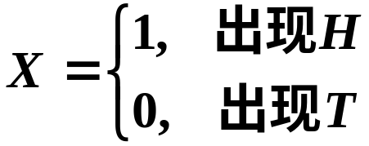
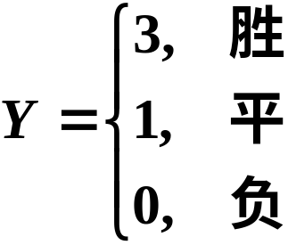
2、对于某些随机试验，其结果不是数量。
例如:
抛一枚硬币，观察正面、反面出现的情况。
其样本空间为：
某足球队在主场进行一场足球比赛，观察比赛结果。
其样本空间为：
为了处理方便，我们定义一个样本空间上的“函数”：
这样定义在样本空间上的函数X，Y称为随机变量。

Slide 5




随机变量的定义
设随机实验的样本空间为 ，如果对 中每一个元素e，都有一个实数X(e)与之对应，这样就得到一个定义在 上的实值单值函数X=X(e) ，称之为随机变量。
X
e
Notes:
对于同一个试验，为了方便事件概率的计算，样本点即“E的可能发生的结果”的定义可以有不同的定义，
即样本空间的表示可能不唯一。关于这一点在古典概率计算中可以看到。

Slide 6









例1 掷一个硬币,观察出现的结果,共有两种情况:
若用X 表示掷一个硬币出现正面的次数,则有
0
1
即X(e)是一个随机变量.

Slide 7





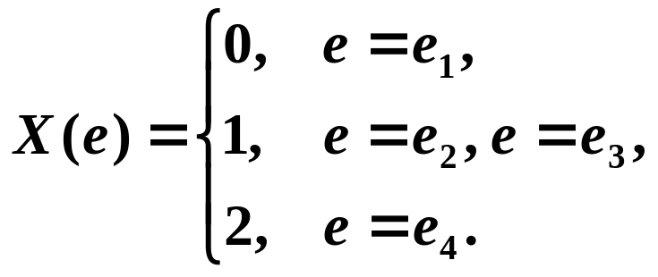
实例2 在有两个孩子的家庭中,考虑其性别,共有4个样本点:
若用X表示该家女孩子的个数时,则有
可得随机变量X(e),

Slide 8
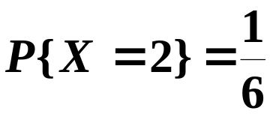
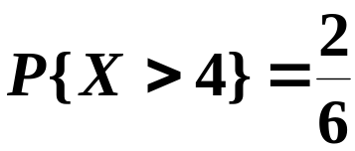
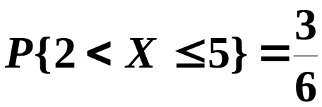
几点说明
(1) 随机变量与普通的函数的区别
随机变量是一个函数 , 但它与普通的函数有着本质的差别 ,普通函数是定义在实数轴上的,而随机变量是定义在样本空间上的 (样本空间的元素不一定是实数).
(2) 随机变量的取值具有一定的概率规律
随机变量随着试验的结果不同而取不同的值, 由于试验的各个结果的出现具有一定的概率, 因此随机变量的取值也有一定的概率规律.
例 掷一颗骰子，用X表示出现的点数。则有

Slide 9
几点说明
(1) 随机变量与普通的函数的区别
随机变量是一个函数 , 但它与普通的函数有着本质的差别 ,普通函数是定义在实数轴上的,而随机变量是定义在样本空间上的 (样本空间的元素不一定是实数).
(2) 随机变量的取值具有一定的概率规律
随机变量随着试验的结果不同而取不同的值, 由于试验的各个结果的出现具有一定的概率, 因此随机变量的取值也有一定的概率规律.
随机变量的引入，使我们能用随机变量来描述各种随机现象，使我们有可能利用数学分析的方法对随机试验的结果进行深入广泛的研究和讨论。

Slide 10
随机变量的分类
根据随机变量的取值情况，把随机变量分为两类：
1、离散型随机变量
所有可能的取值为有限个或可列个。
2、非离散型随机变量
在整个数轴上取值，或至少有一部分值取某实数区间的全部值。
非离散型随机变量范围很广，情况比较复杂，其中有一类是很重要的，也是实际中常遇到的随机变量，即
连续型随机变量
在整个数轴上取值或取某个实数区间的全部值。

Slide 11


例1 在一批灯泡中随机抽取一只，X表示抽到的灯泡的寿命。
人们关心的是：
例2 某人去车站候车，X表示车到达该车站的时刻。
人们关心的是：
例3 测量某桌子长度，X表示测量误差。
人们关心的是：
从上述问题我们看到，人们一般关心的问题是随机变量X落在某个区间的概率是多少？
即如下形式的概率

Slide 12





研究随机变量落在某个区间的概率 ，我们只需要知道如下形式的概率就行了：
因为
显然，
表示随机变量X落入区间 的概率：
X
0
x
x
且概率
与x的取值有关，
为x的函数，
我们称此函数
为随机变量X的分布函数。

Slide 13





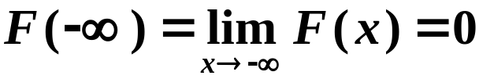
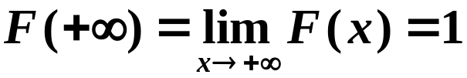

分布函数的定义
设X为一个随机变量，x为任意实数，函数
称为随机变量X的分布函数。
分布函数的性质
（1） 为单调不减函数。即对任意 ，都有
（2）
，且有
（3） ，即 是右连续的。

Slide 14





分布函数的性质
（1） 为单调不减函数。即对任意 ，都有
（2）
，且有
（3） ，即 是右连续的。
（4）

Slide 15
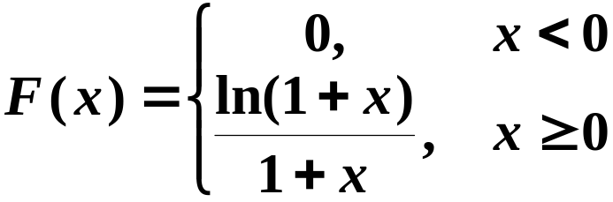
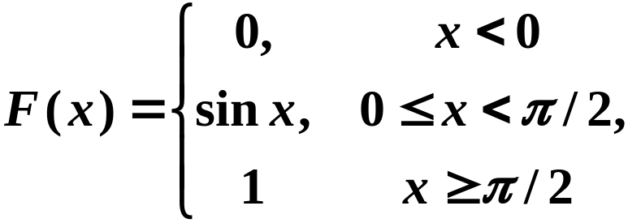
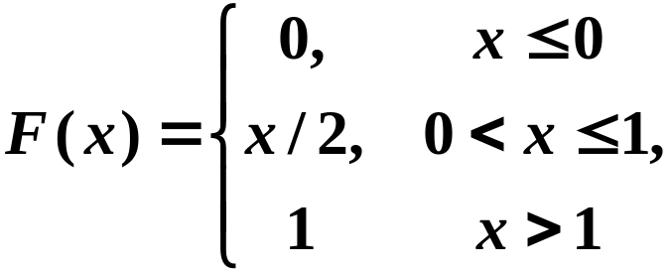
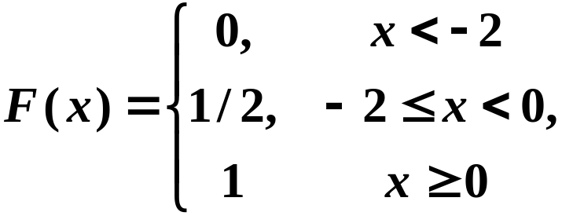
例1 如下四个函数哪个为某个随机变量X的分布函数
(A)
(B)
(C)
(D)

Slide 16

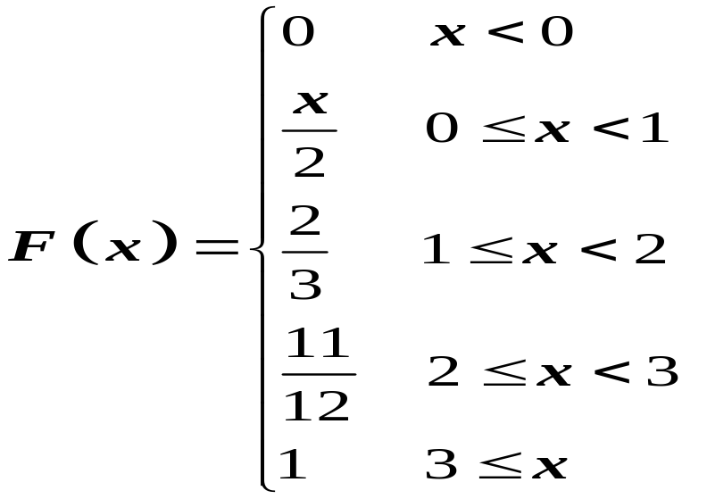


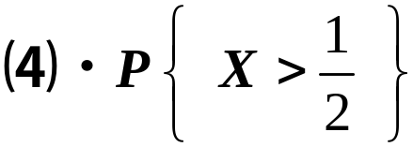





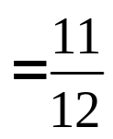
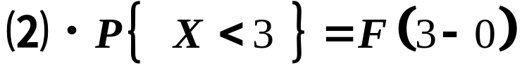
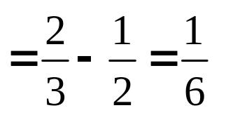
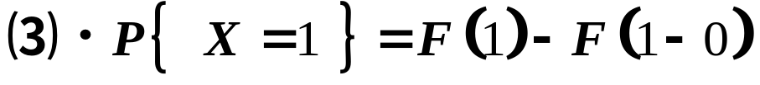
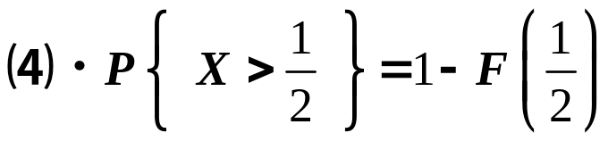
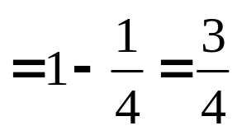
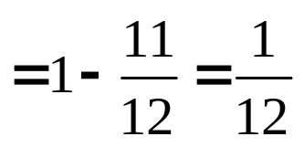
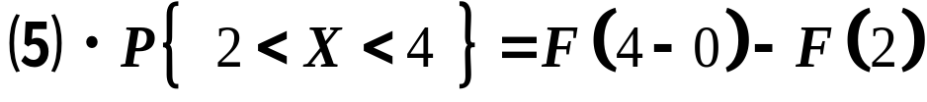
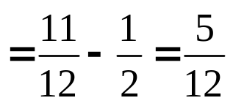
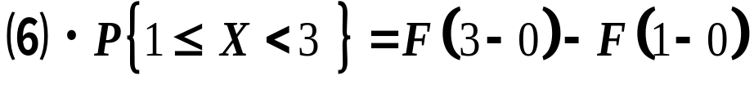
例2 设随机变量X的分布函数为

Slide 17
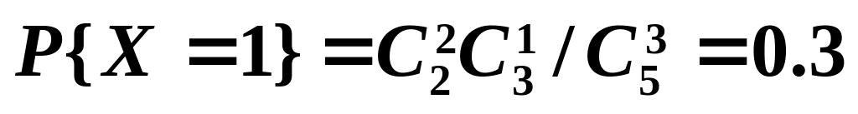
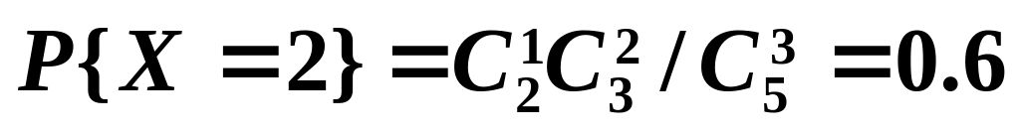
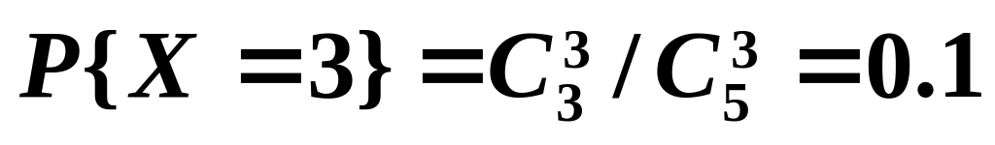
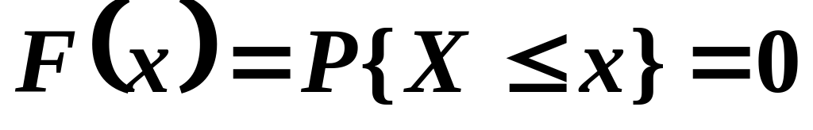
例3： 口袋里装有3个白球2个红球，从中任取三个球，
求取出的三个球中的白球数的分布函数
解： 设X表示取出的3个球中的白球数。X的可能取值为1，2，3。而且由古典概率可算得

Slide 18
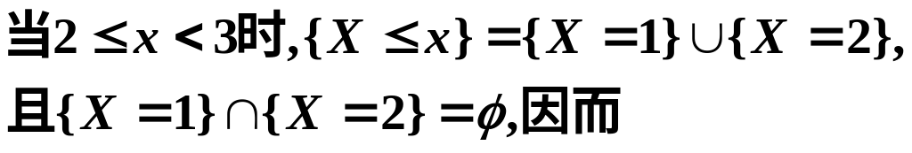
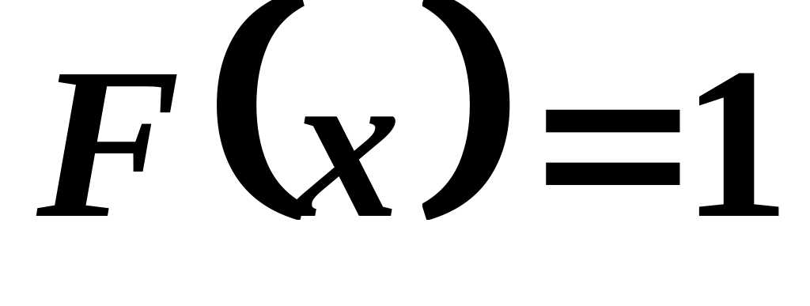

Y
于是，X的分布函数为：
1.0
●
0.9
●
○
0.3
●
○
○
2
·
O
1
3
X

